Slide 1
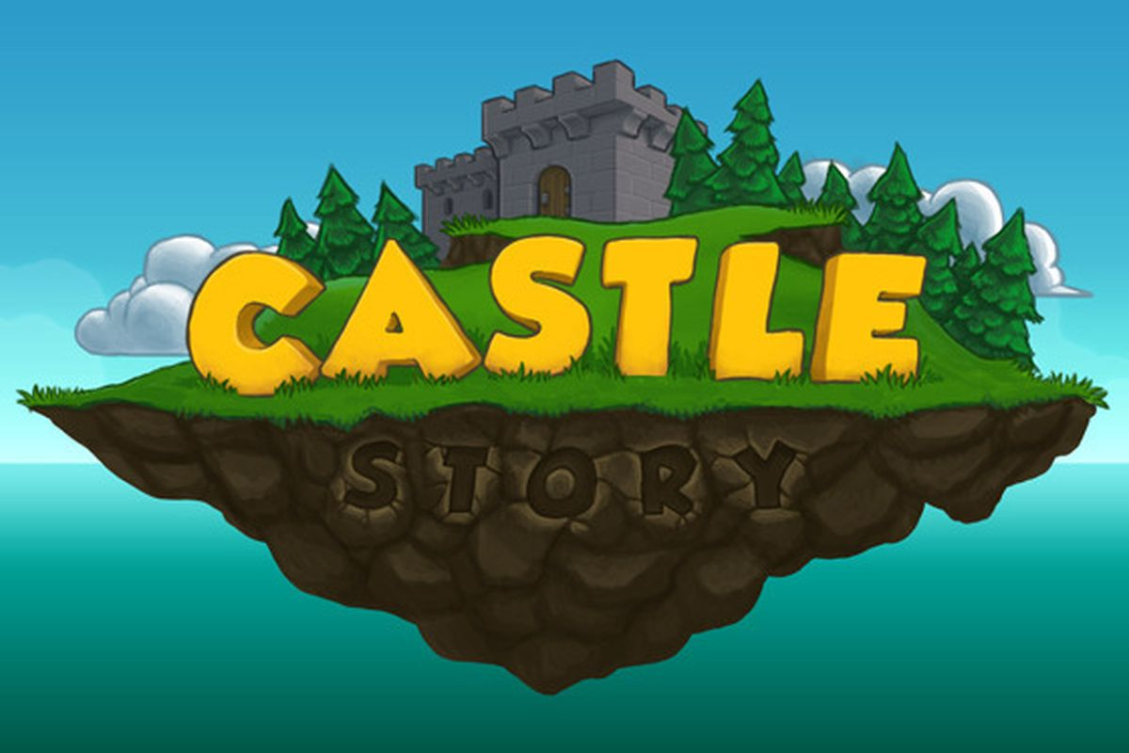
Государственное бюджетное общеобразовательное учреждение города Москвы «Образовательный центр «Протон»
Игра “Castle story”
Работу выполнил:
ученик 10-Т класса Кубрин Алексей Дмитриевич
Научный руководитель:
учитель информатики
Федоров Кирилл Евгеньевич

Slide 2
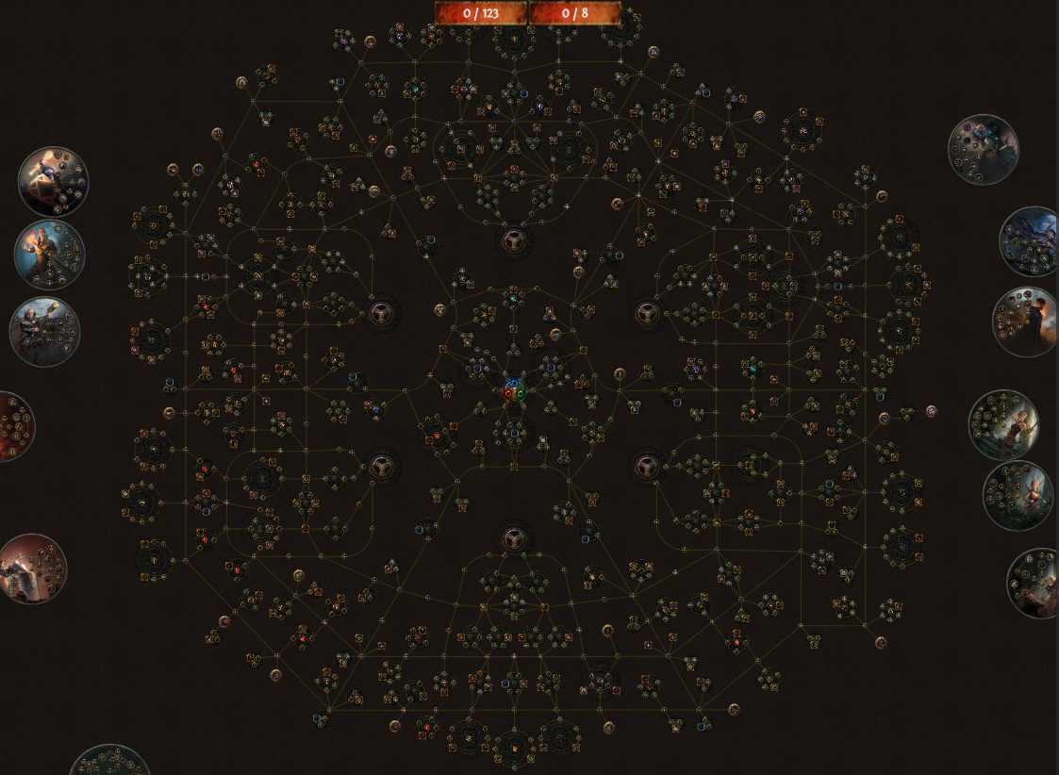
проблема
Игры жанра “Стратегия” всегда были востребованы, но во многих из них очень много механик, это делает их сложными для понимания. Конечно, в этих играх есть обучение, но оно не может показать механик, которые были придуманы игроками. Поэтому многие пользователи избегают таких игр из–за их сложности.

Slide 3
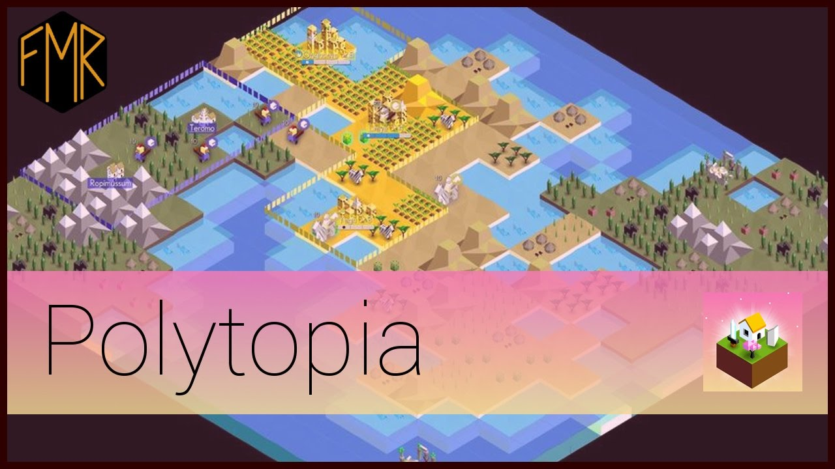
Конкуренты
Был найден только один конкурент , у которого похожая реализация игры – это игра “The Battle of Polytopia”.
Обогнать её по качеству графики или количеству механик физически не представляется возможным, так как игра продвигается в развитии уже как 8 лет. Она успешно удерживает игроков качественным контентом и необычными механиками.
Вывод: нужно искать идеи для игры, которые не присутствуют в Полутопии.

Slide 4
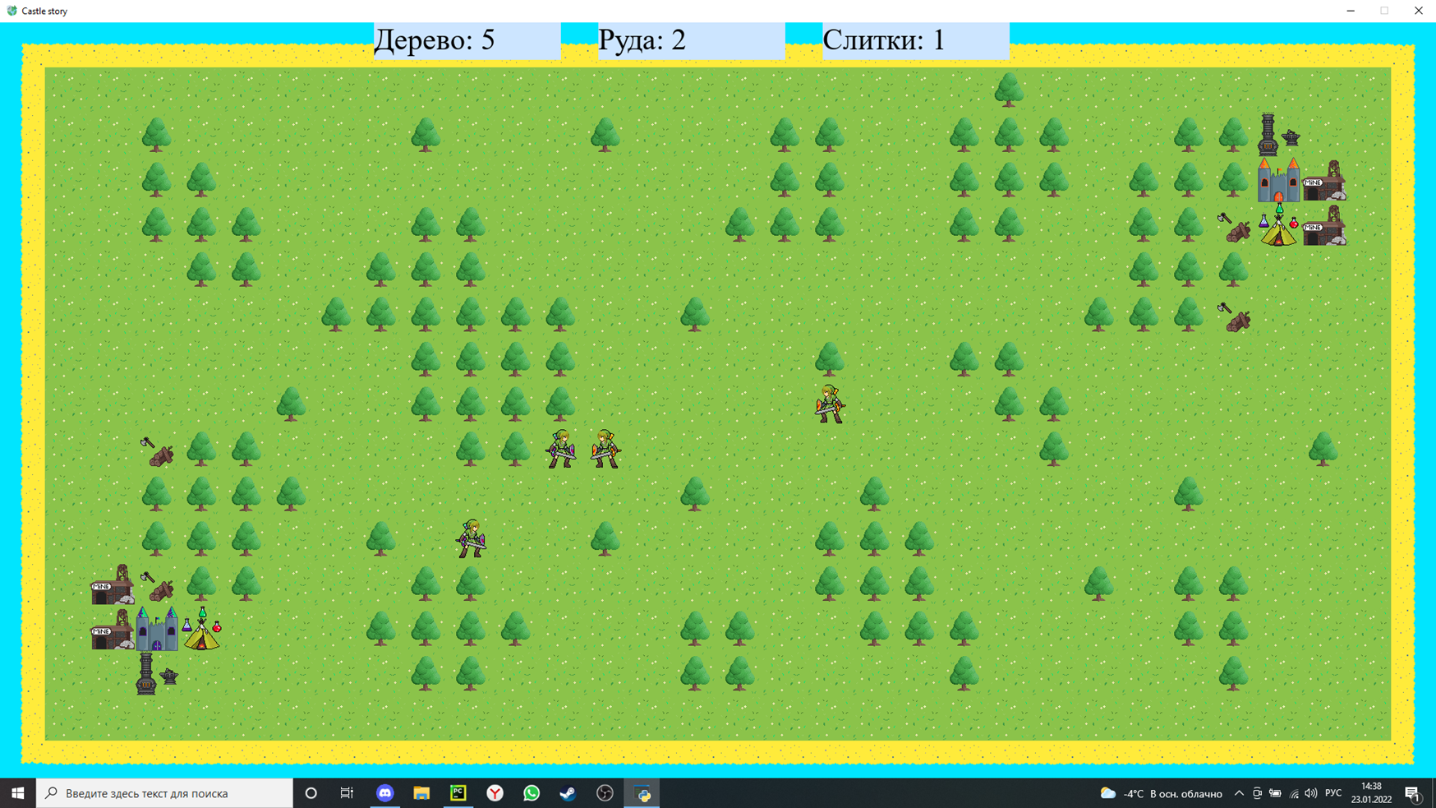
Решение проблемы
Нужно найти интересные идеи которые не были реализованы у конкурента.
Переделать механики уже имеющиеся у этой игры(Сделать их более интересными).
Проанализировать их ошибки и не допустить в своей игре.

Slide 5
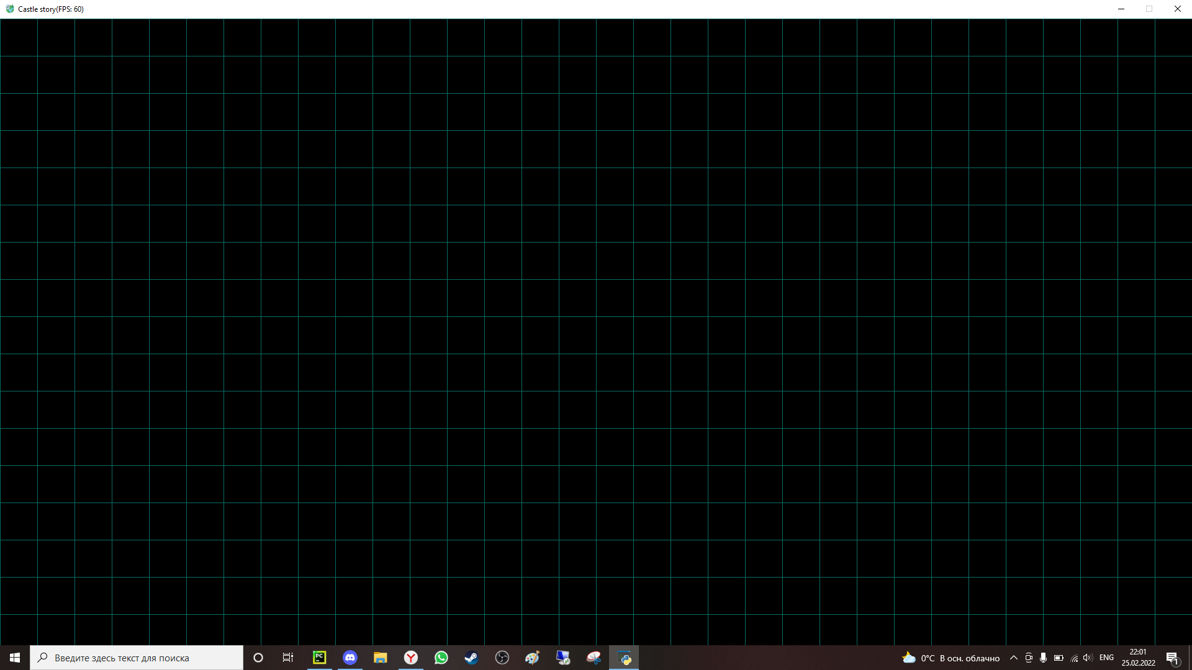
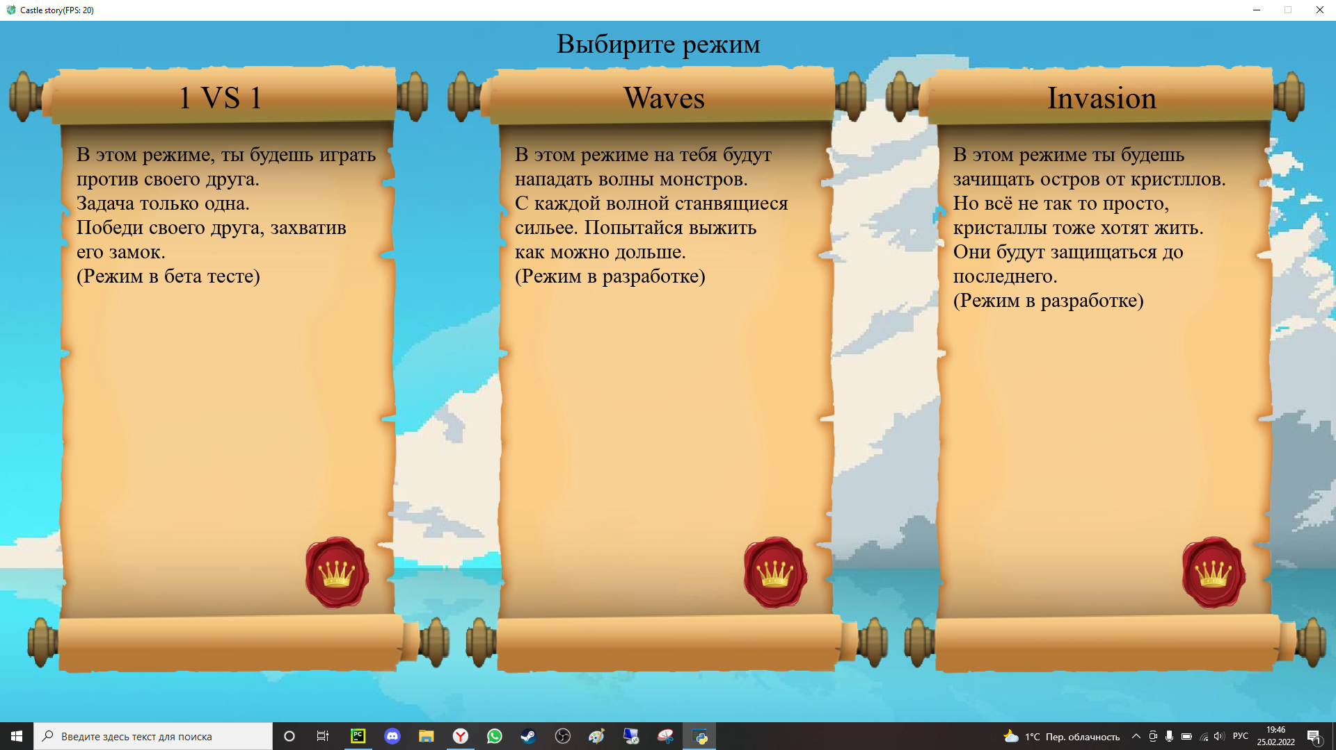
Уникальная ценность
Итак, чем же отличается моя игра от Полутопии?(Режимами и Механиками).
Были придуманы два режима которых нет у конкурента.
Механики в моей игре отличаются от механик в Полутопии(Яркий пример – это система ресурсов, а в будущем и крафтинга).
А так же в игре присутствует редактор карт, в котором игрок может создать сам себе карту.

Slide 6
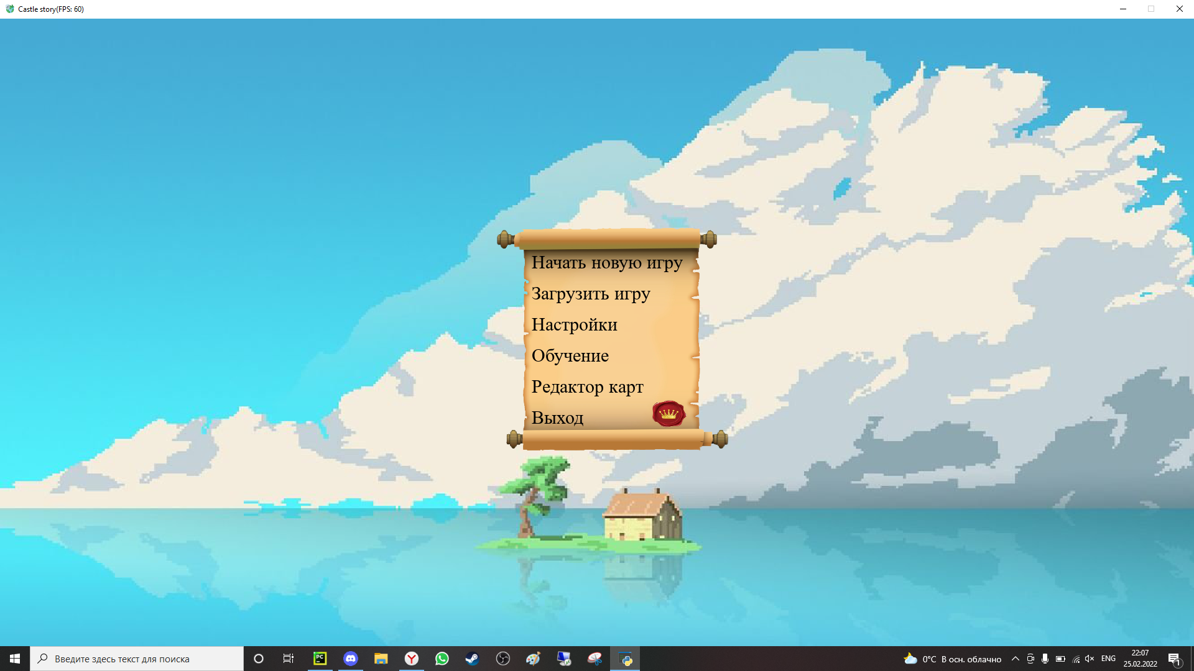
Архитектура
Начальный экран
На начальном экране можно начать новую игру, загрузить игру, зайти в настройки, пройти обучение, перейти к созданию карты, а так же просто выйти из игры.

Slide 7
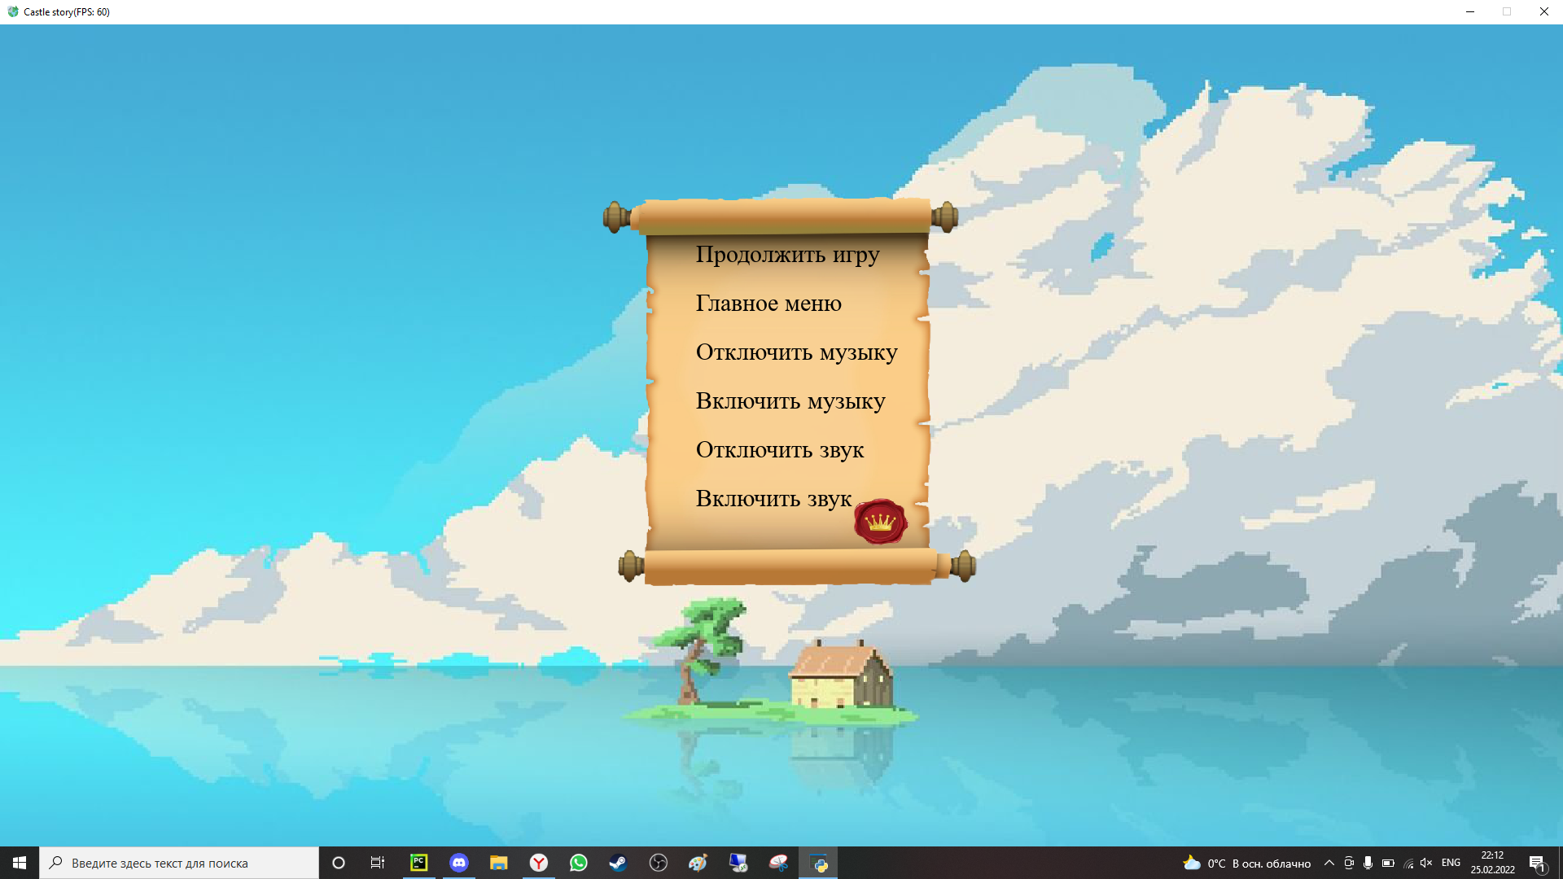
Архитектура
Настройки
В этом окне можно отключить или включить звуки в игре и фоновую музыку, вернуться обратно на главный экран. Если ты зашел в настройки будучи играя катку то в настройках появится кнопка позволяющая продолжить игру без потери прогресса.

Slide 8
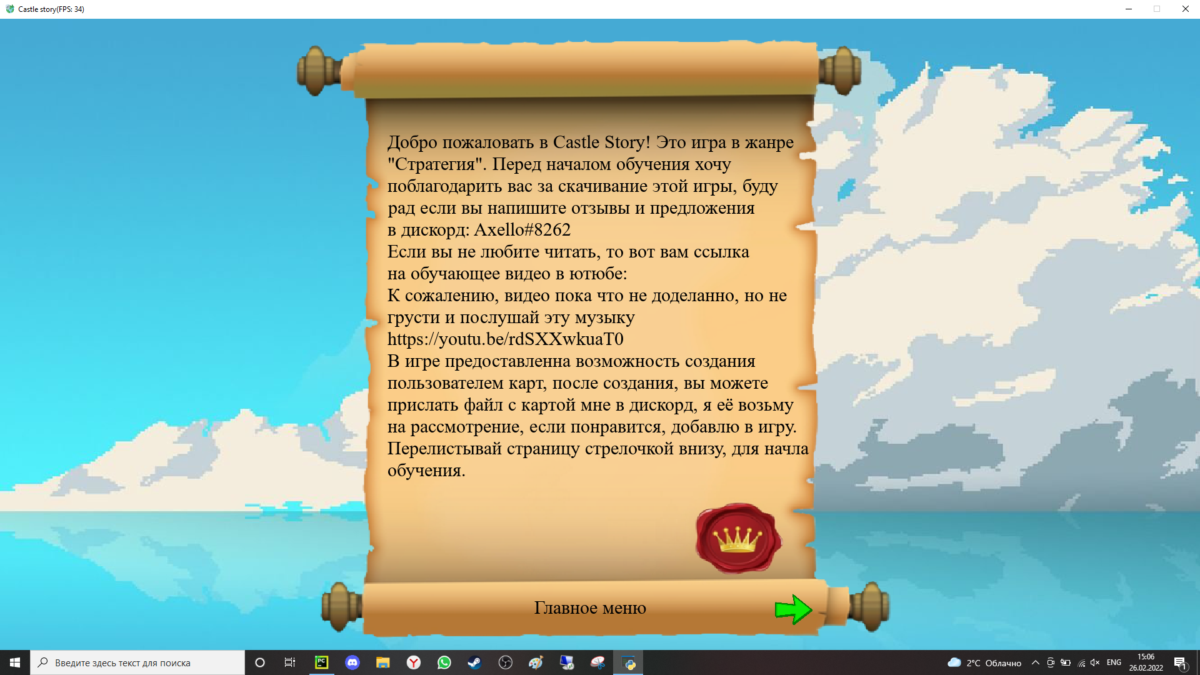
архитектура
Обучение
Здесь игрок сможет узнать все тонкости игры. Есть выбор между обычным текстовым обучением и обучением в виде видео.

Slide 9

архитектура
Редактор карт
В этом окне игрок может создать свою собственную карту(Это функция пока что не до делана).

Slide 10

Архитектура
Выбор режима
Здесь игроку предоставлены на выбор один из трёх режимов(Пока что игрок может поиграть только в один из режимов это режим 1 на 1).

Slide 11
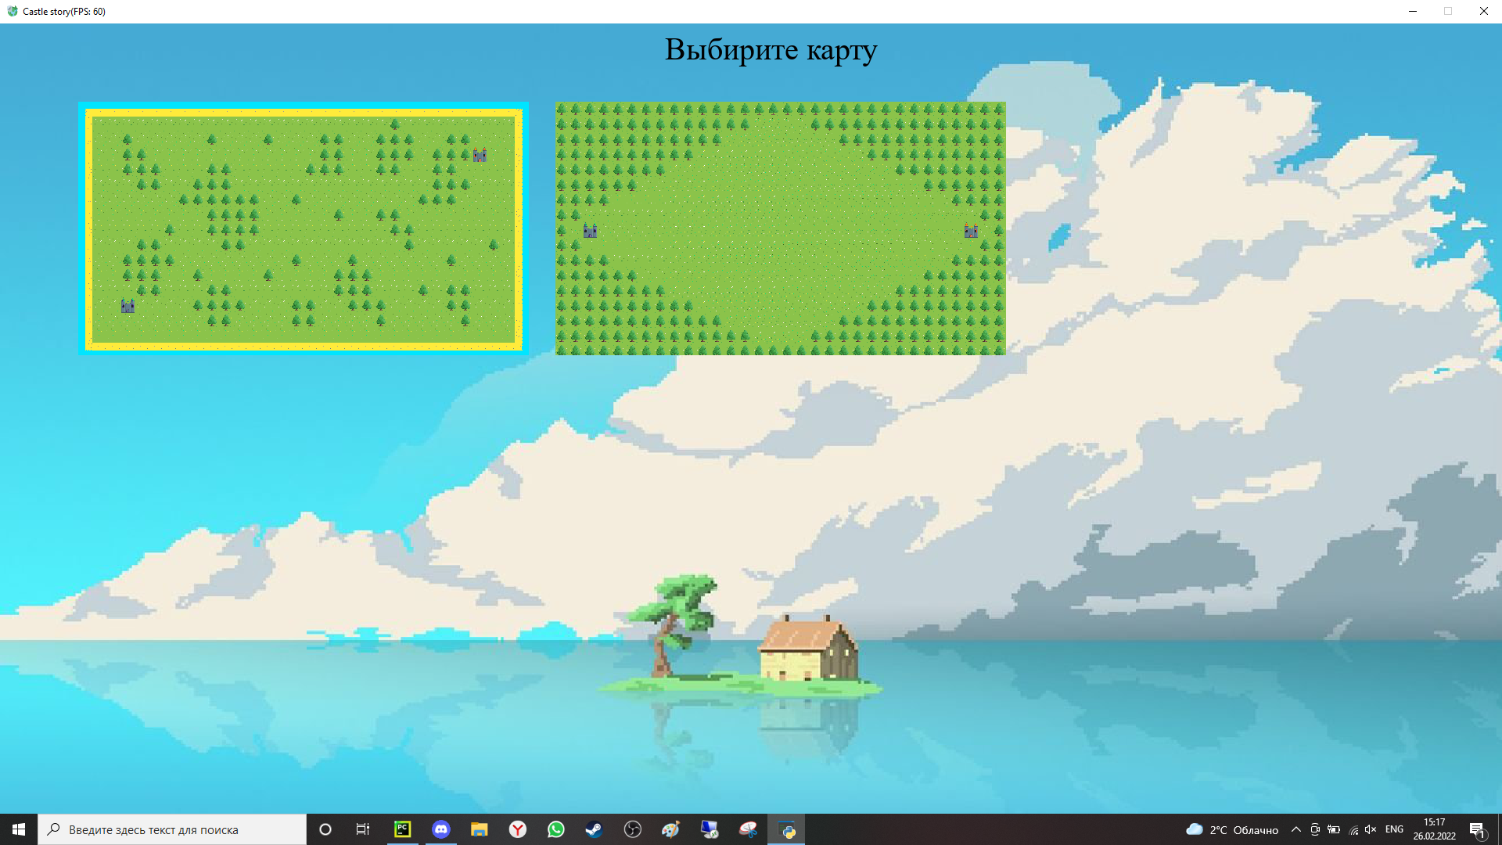
архитектура
Выбор карты
Здесь игрок может выбрать одну из карт, на данный момент их только две.

Slide 12

архитектура
Окно игры
Здесь после выбора режима и карты происходит игра. На скриншоте представлена одна из игр с моим помощником.

Slide 13
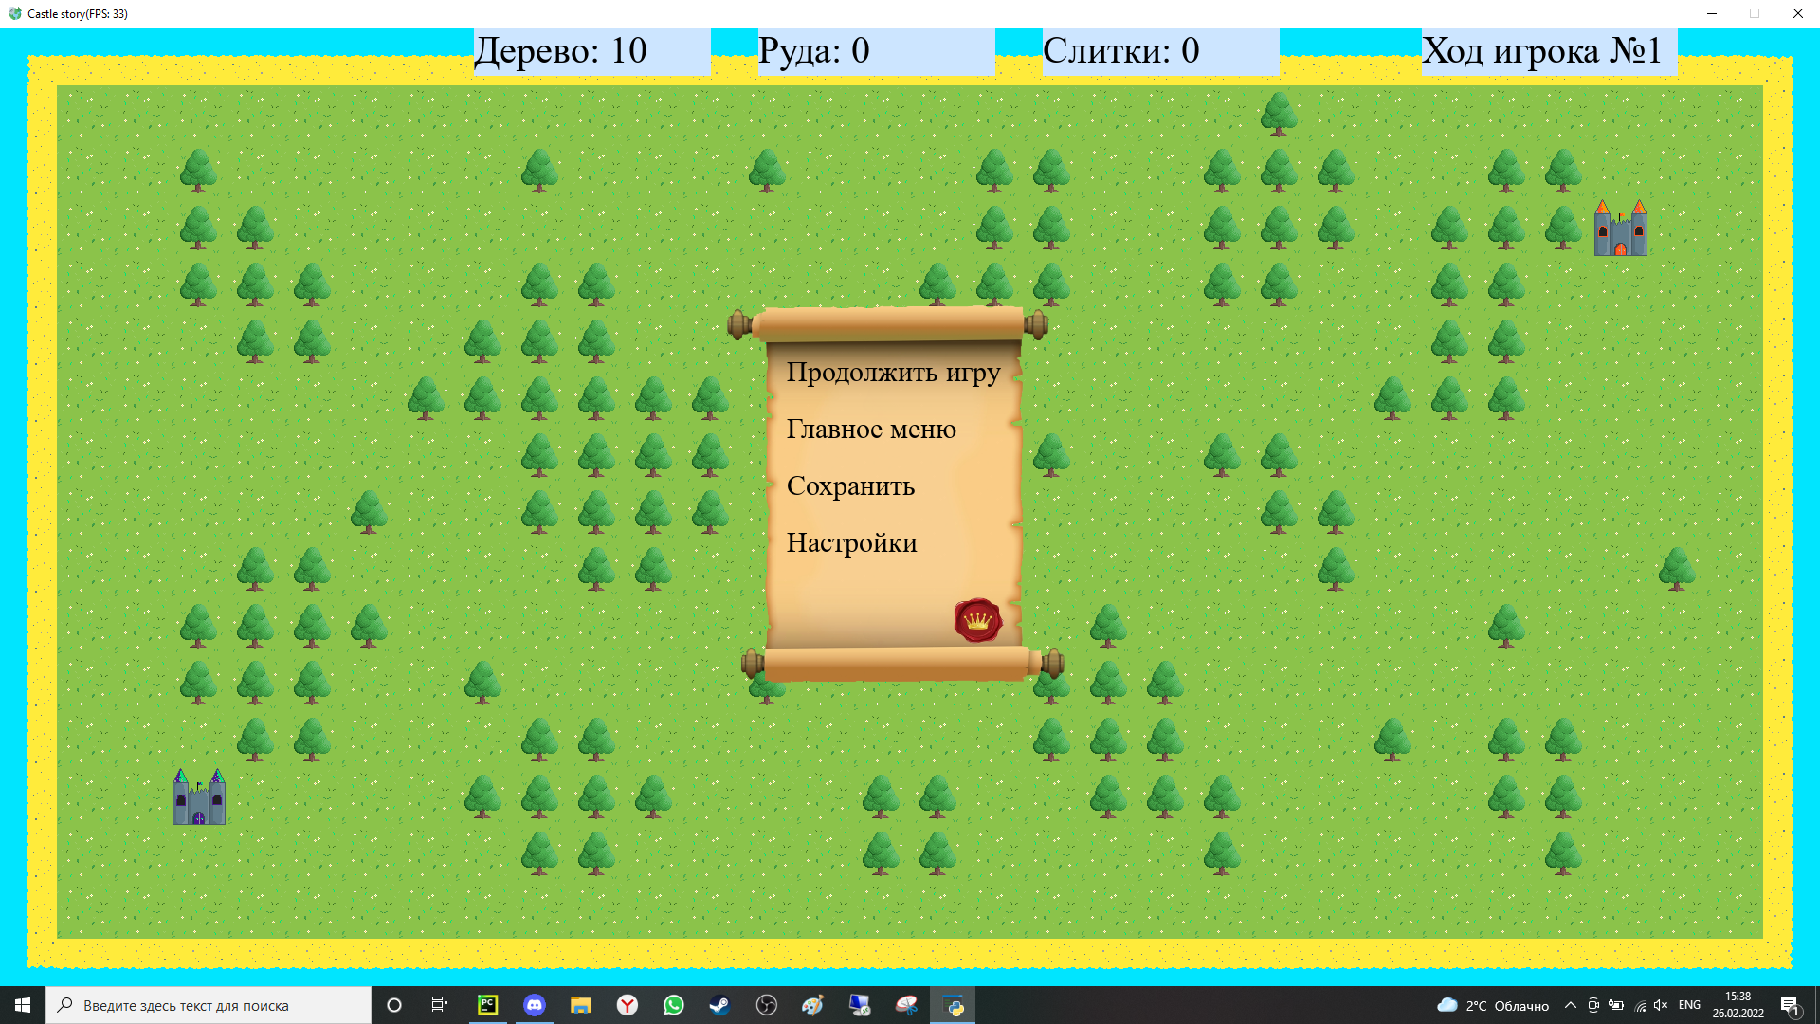
архитектура
В игре есть специальное окно, открывающиеся при нажатии на esc. С помощью него игрок может зайти в настройки, закончить игру без сохранения или сохранить прогресс.

Slide 14
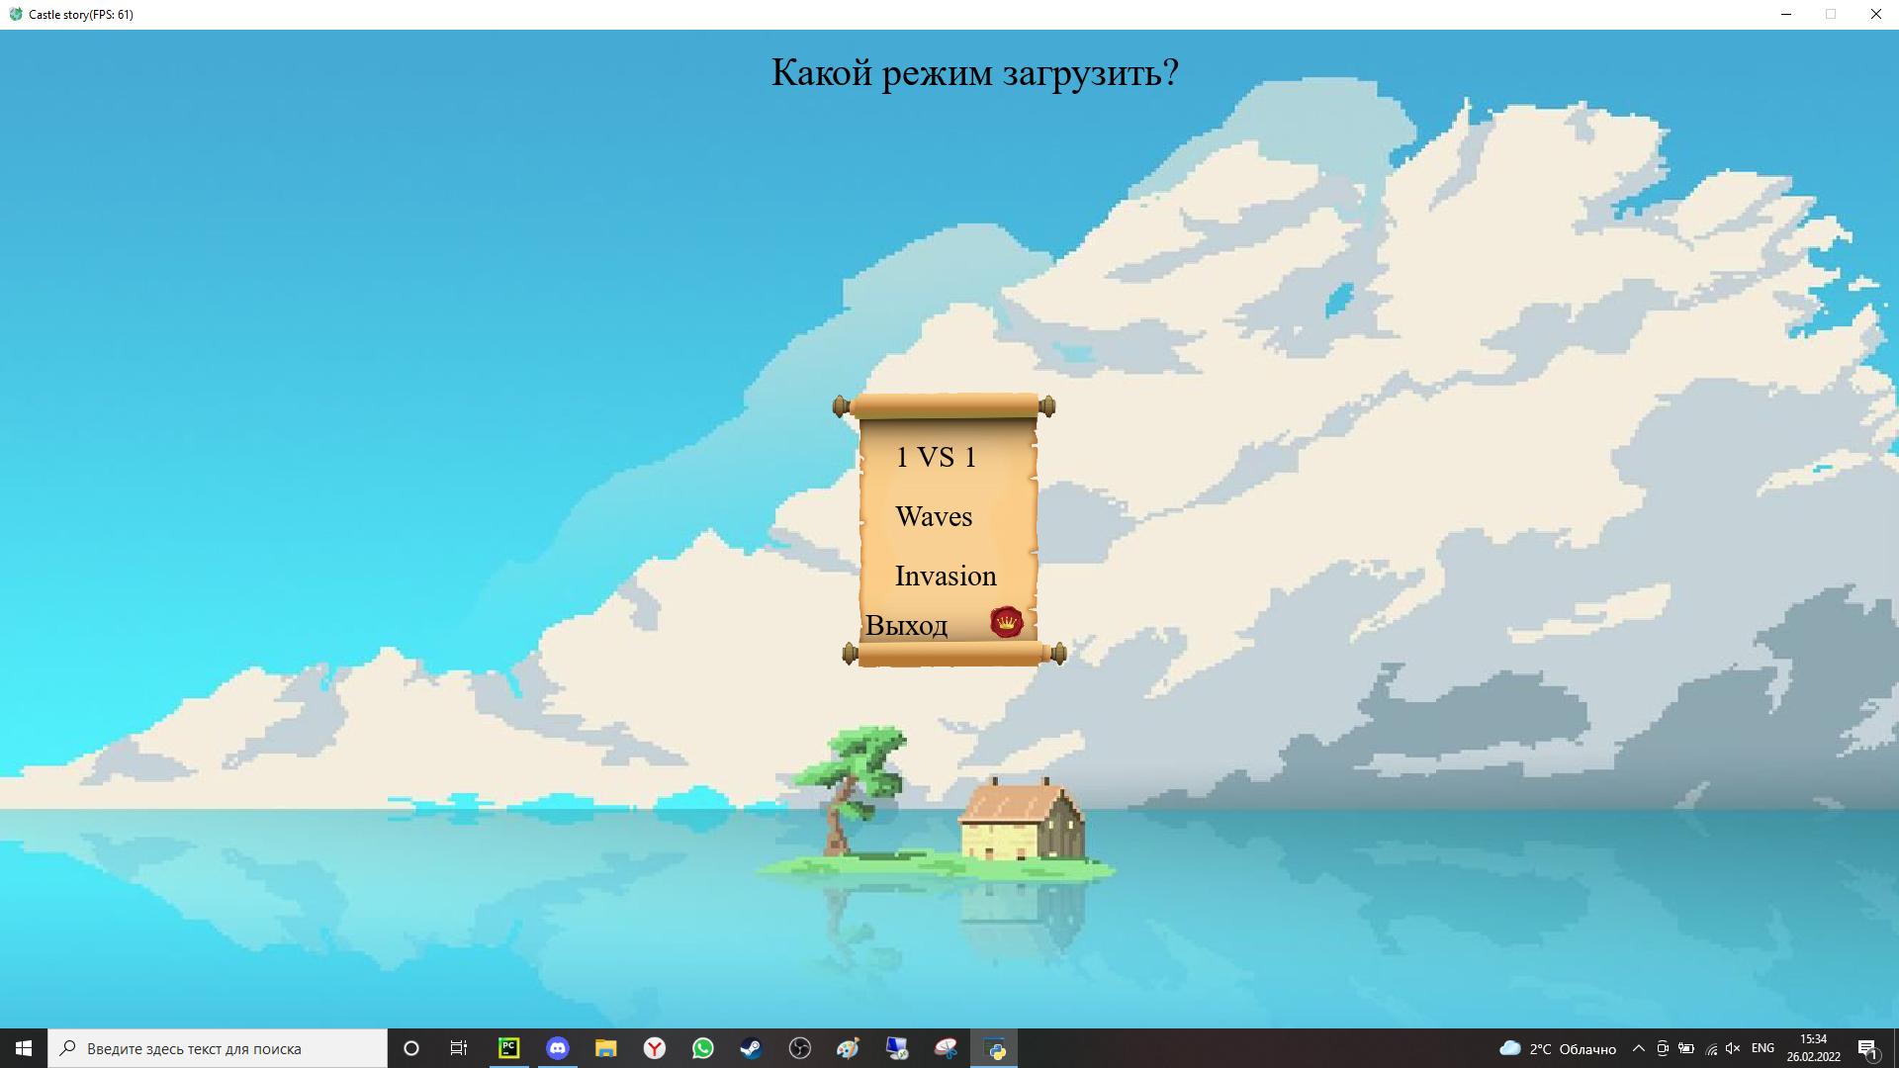
архитектура
Загрузка игры
В этом окне игрок может загрузить сохранённую игру.

Slide 15
Этапы разработки
Сначала были придуманы идеи, которых нет у конкурента.
После этого нарисовал все текстуры, которые мне понадобятся на первых порах.
Создал карты для одного из режимов.
Создал начальный экран, настройки, выбор режима игры, выбор карты.
Потом начался самый долгий и сложный этап – создание механик игры, разработка одного из режимов, создание юнитов игроков, которыми будут сражаться играющие.
Beta test(Вывел один из режимов в этап бета теста для выявления багов и ребаланса игры).
Сделал обучение и начал работу над редактором карт.

Slide 16

Демонстрация результатов
Более подробно об проекте рассказано в этом видео: https://youtu.be/vCEFpZdq6pk

Slide 17
Перспективы развития
Их не мало, есть много того, что я не успел реализовать на данный момент, вот самые яркие:
Войска: Сейчас в игре только один тип войск, но в будущем будут введены как минимум ещё лучники и копейщики.
Сделать режимы: На данный момент готов только один режим, но чтобы моя игра отличалась от конкурентов я должен реализовать ещё два(Waves и Invasion).
Разработать бота для режима 1 на 1: Пока что в этом режиме можно играть только с реальным человеком, но ведь иногда не получается играть вдвоём, поэтому нужен бот(по – хорошему с настраиваемой сложностью).
Добавить анимации в игру, для того чтобы у игрока было ощущение того, что он управляет государством, а не обычными картинками.

Slide 18
Список литературы
Документация по работе с библиотекой PyGame: https://web.archive.org/web/20220223214213/https://www.pygame.org/docs/
Статья об разработки игр: https://dtf.ru/gamedev/849688-s-chego-nachat-delat-igru-poshagovaya-instrukciya
Документация по работе с языком Python: https://docs.python.org/3/index.html

